Slide 1
История кафедры

Slide 2
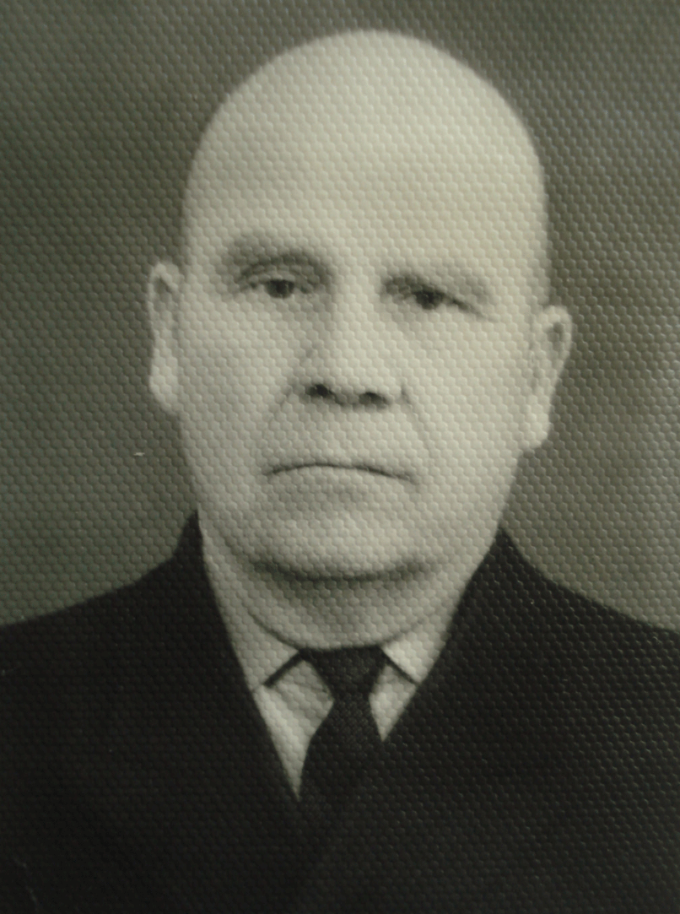
Первый заведующий кафедрой с 1954 по 1966год.
награды:
1946 и 1951гг. Орден «Знак почета»
1951г. Медаль «За трудовую доблесть»
1963г. Почетная грамота Президиума Верховного совета Киргизской ССР.
Отличник высшей школы СССР.
В 1954г., т.е. с самого основания Фрунзенского политехнического института в состав строительно-энергетического факультета вошла кафедра марксизма-ленинизма (зав.каф. –к.и.н., доц. Липович В.В.).
В 1964г. кафедра марксизма-ленинизма была преобразована в кафедры: «Философия и основы научного коммунизма» (зав.каф. – к.ф.н. доц. Пеков А.В.) и «История КПСС» (зав.каф. – к.и.н., доц. Липович В.В.).
ЛИПОВИЧ ВЛАДИМИР ВАСИЛЬЕВИЧ
Кандидат исторических наук

Slide 4
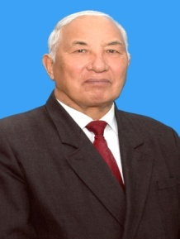
НИЯЗАЛИЕВ ШАЙЛООБАЙ МАМАСАЛИЕВИЧ
Доктор философских наук, профессор.
Заведующий кафедрой с 1978 по 1979гг.
На базе кафедр общественных наук в 1978г. по примеру МВТУ им. Баумана и Саратовского госуниверситета им. Чернышевского был создан факультет общественных наук (ФОН), куда вошли кафедра «Философия», «История КПСС», «Политэкономия», «Научный коммунизм», «Экономика, организация и планирование производств» а так же кафедры: «Русский язык», «Иностранный язык» и «Физвоспитание».
Образование ФОНа способствовало поднятию престижа общественных наук в техническом ВУЗе. Это выразилось в том, что объем часов по этим наукам оставался неизменным. Под контролем ректора решались как кадровые вопросы, так и вопросы повышения научного потенциала преподавателей. Именно на эти годы приходиться самое большое количество защищенных докторских и кандидатских диссертаций.

Slide 6
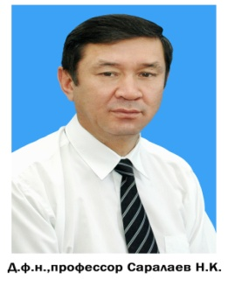
САРАЛАЕВ НУР КЕРИМКУЛОВИЧ
Доктор философских наук, профессор.
Декан факультета с 1998г. по 2006г.
Заведующий кафедрой с 2006г. по 2010г.
награды:
Лауреат Высшей Академической премии им. И. Ахунбаева
Почетная грамота МОН КР
Почетная грамота Президиума Совета Федерации профсоюзов КР
Почетная грамота ЦКП КР.
С 2006 -2010гг. кафедру заведовал доктор философских наук, профессор, лауреат Высшей академической премии им. И. Ахунбаева Саралаев Нур Керимкулович.
С 2010-2011гг. и.о. зав. кафедрой был к.ф.н. доцент Саякбаев Желден Саякбаевич.

